Slide 1
Semantisatieverhaal B:
Ken je die vader die een poging doet om hetzelfde te kunnen als zijn dochter? Een poging is de keer dat je iets probeert. Zijn dochter kan heel goed turnen. En haar vader gaat het dan ook proberen. Op Instagram delen ze filmpjes over hoe dat gaat. Kijk (extra klik).
Haar vader wijdt al zijn vrije tijd aan oefenen. Hij besteedt zijn vrije tijd dus aan oefenen. Het is wel moeilijk. Soms vallen er matten om en moeten ze dat weer verhelpen, herstellen. En dan weer verder. Ze hebben veel matten in huis. Die zijn afkomstig van, die komen van de turnhal waar het meisje traint. De turnhal had deze matten eigenlijk afgedankt, weggedaan, omdat ze oud en versleten waren. Maar voor de vader en dochter zijn ze nog prima.
Vrijwel alle oefeningen, of bijna alle oefeningen, lijken in het begin onmogelijk voor de vader. Maar het is voor de vader het voornaamste, het belangrijkste, dat hij alles hoe dan ook probeert. En op een gegeven moment weet hij het ook daadwerkelijk, echt, te realiseren, ervoor te zorgen dat het gebeurt. Ik weet eigenlijk niet of hij momenteel, op dit moment, nog aan het oefenen is met iets nieuws.
Wat vinden jullie van deze vader?
B
Notes:
Woordenoverzicht
de poging: de keer dat je iets probeert
wijden aan: besteden aan
verhelpen: herstellen, ervoor zorgen dat het weer in orde komt
realiseren: zorgen dat iets echt gebeurt
vrijwel: bijna
voornaam: belangrijk
afkomstig zijn van: komen van
afdanken: wegdoen (van spullen)
momenteel: op dit moment, nu
daadwerkelijk: echt

Slide 2
Gerarda Das
Marjan ter Harmsel
Mandy Routledge
Francis Vrielink
Week 41 – 10 oktober 2023
Niveau B

Slide 3
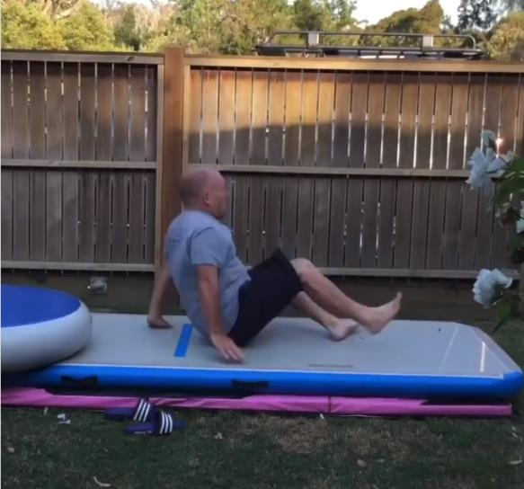
de poging
https://www.instagram.com/p/CaJsv3JuIE_/

Slide 4
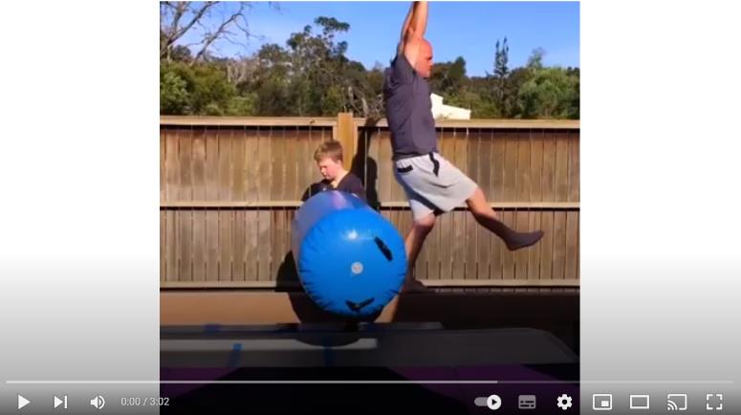
https://youtu.be/Gq-uf1UhWp0?si=8Jshx5SlVCT8kvTM

Slide 5
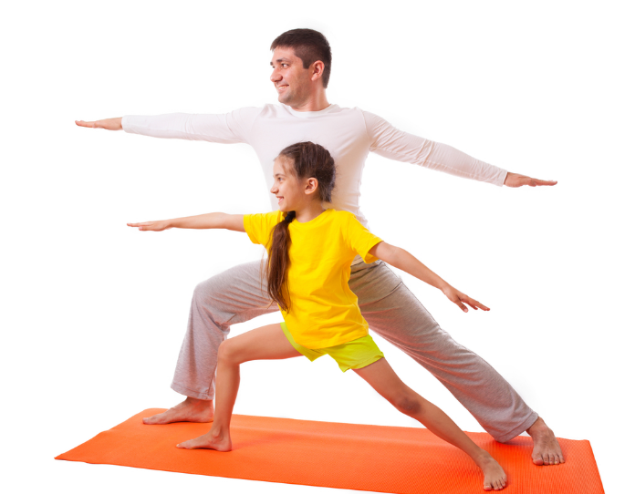
wijden aan

Slide 6
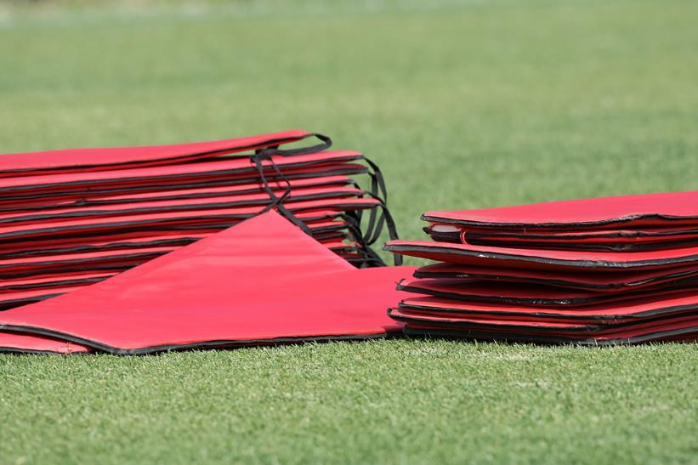
verhelpen

Slide 7
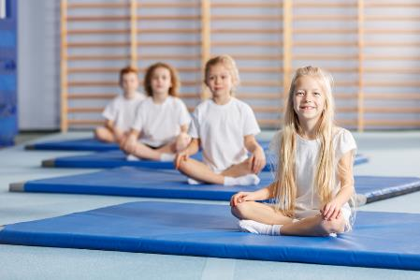
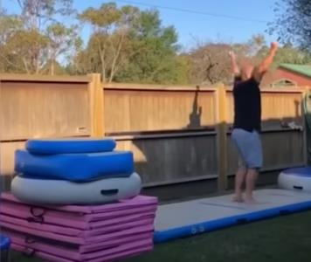
afkomstig zijn van
https://youtu.be/Gq-uf1UhWp0?si=6239yqxFqRhWVG_J

Slide 8
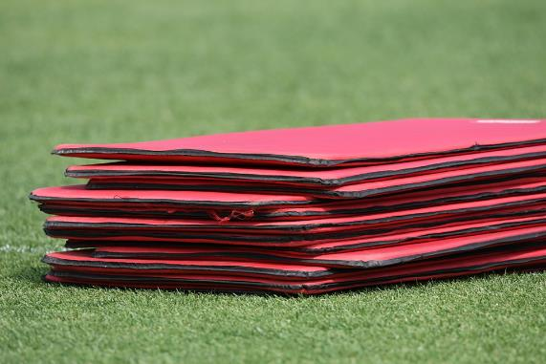
afdanken
wegdoen

Slide 9
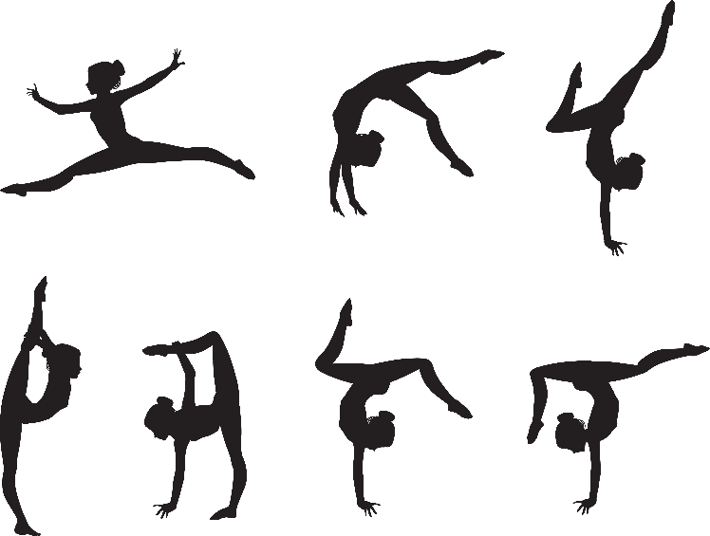
vrijwel

Slide 10
voornaam

Slide 11
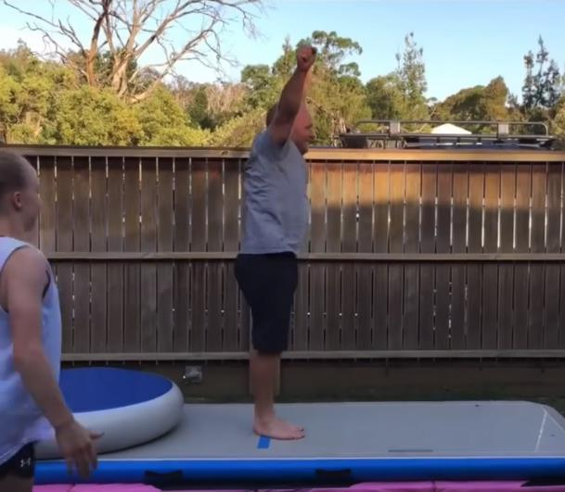
daadwerkelijk
https://www.instagram.com/p/CaJsv3JuIE_/

Slide 12
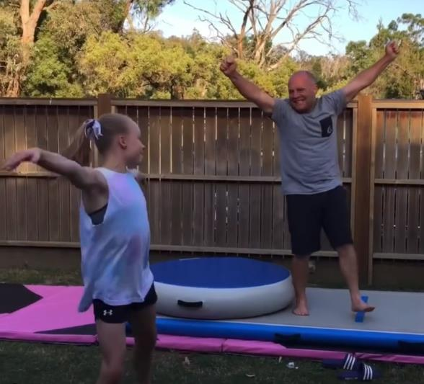
realiseren
https://www.instagram.com/p/CaJsv3JuIE_/

Slide 13
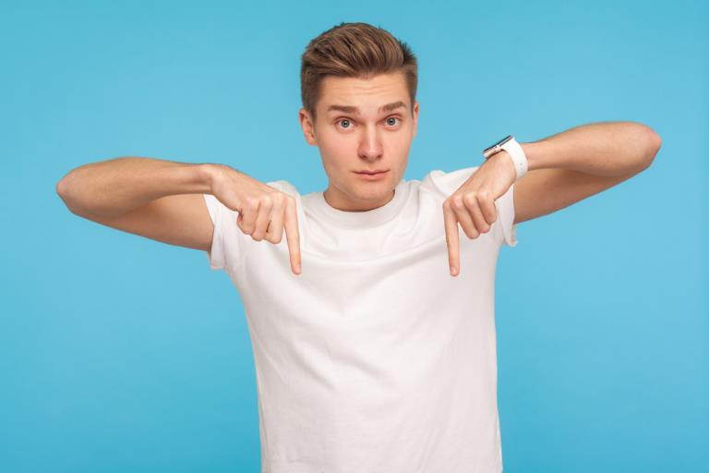
momenteel

Slide 14
Op de woordmuur:

Slide 15
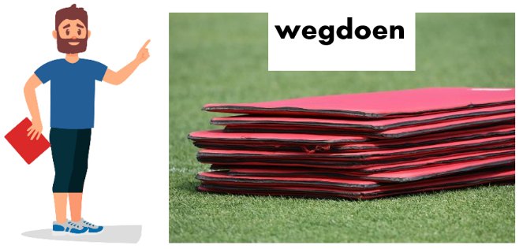
bewaren
afdanken
= zorgen dat het blijft
Sommige mensen willen het liefst alles bewaren.
= wegdoen (van spullen)
De matten waren afgedankt door de turnhal.

Slide 16
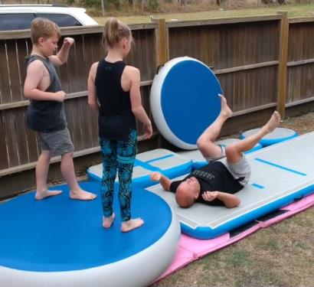
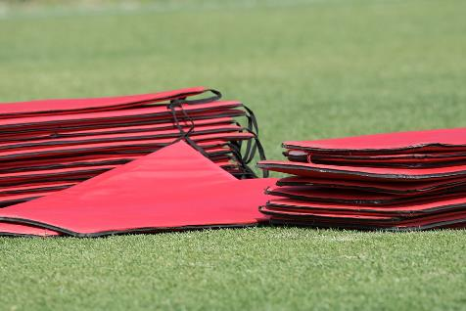
veroorzaken
verhelpen
= de oorzaak van de dingen die volgen
De vader veroorzaakt het verschuiven van de matten.
= herstellen, ervoor zorgen dat het weer in orde komt
De vader en dochter moeten steeds weer verhelpen dat de matten scheef liggen.
https://www.instagram.com/p/CONArHFnwJN/

Slide 17
wijden aan
negeren
= besteden aan, veel tijd en aandacht geven
Hij wijdt al zijn vrije tijd aan het oefenen.
= geen tijd en aandacht geven
Mijn buurvrouw is chagrijnig en negeert de geluiden uit de tuin.

Slide 18
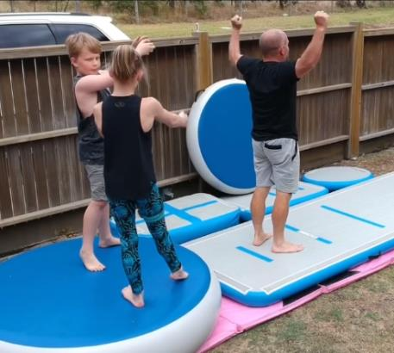
net alsof
daadwerkelijk
= het is niet zoals het lijkt
Soms doet hij net alsof het hem gelukt is, maar dan is het niet echt.
= echt
Na heel veel oefenen lukt het hem daadwerkelijk.
https://www.instagram.com/p/CaJsv3JuIE_/
https://www.instagram.com/p/CaJsv3JuIE_/

Slide 19
voornaam
onbeduidend
= belangrijk
Het is voor de vader het voornaamste dat hij alles hoe dan ook probeert.
= niet belangrijk
Het is voor de vader onbeduidend hoe vaak hij moet oefenen.

Slide 20
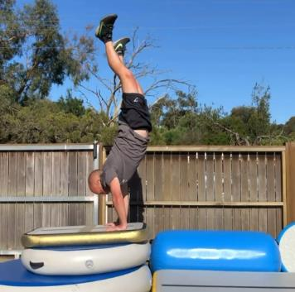
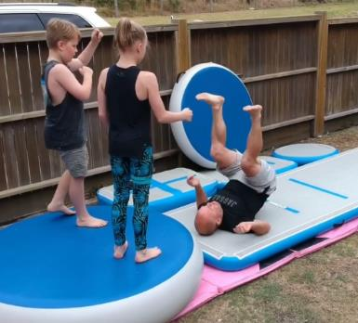
Eerder was de vader heel veel aan het oefenen. Ik weet niet of hij dat momenteel nog doet. Of misschien gaat hij binnenkort wel weer beginnen.
https://www.instagram.com/p/CN1Nr-sHr8q/
binnenkort
momenteel
https://www.instagram.com/p/CN1Nr-sHr8q/
eerder
= op dit moment, tegenwoordig, nu

Slide 21
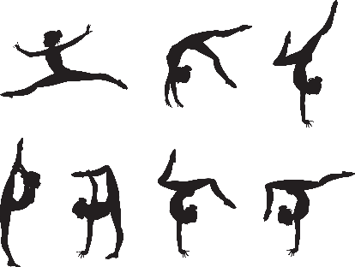
Vrijwel alle oefeningen lukken de vader uiteindelijk.
volledig
vrijwel
= helemaal
helemaal niet
= bijna

Slide 22
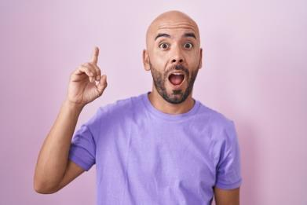
De vader had het idee om zijn dochter na te doen. Na veel pogingen was het resultaat best goed.
https://www.instagram.com/p/CaJsv3JuIE_/
het resultaat
https://www.instagram.com/p/CaJsv3JuIE_/
de poging
het idee
= de keer dat je iets probeert

Slide 23
De vader heeft zijn plan gerealiseerd. De oefening is hem gelukt.
https://www.instagram.com/p/CaJsv3JuIE_/
realiseren
= zorgen dat iets echt gebeurt
het plan

Slide 24
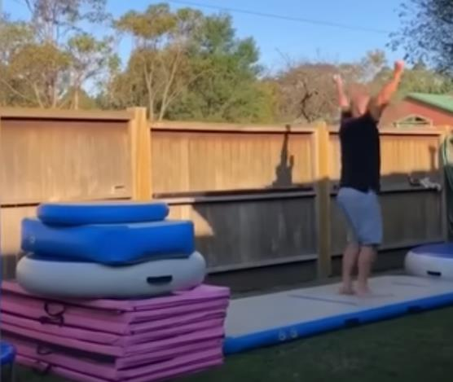
afkomstig zijn van = komen van
De matten die ze gebruiken zijn afkomstig van de turnhal van de dochter.
https://youtu.be/Gq-uf1UhWp0?si=6239yqxFqRhWVG_J

